Slide 1


CHÀO MỪNG CÁC EM ĐẾN VỚI TIẾT
TOÁN

Slide 2

KHỞI
ĐỘNG

Slide 3


Trò chơi
Trò chơi
ĐỌC ĐÚNG NỐI NHANH
ĐỌC ĐÚNG NỐI NHANH

Slide 4
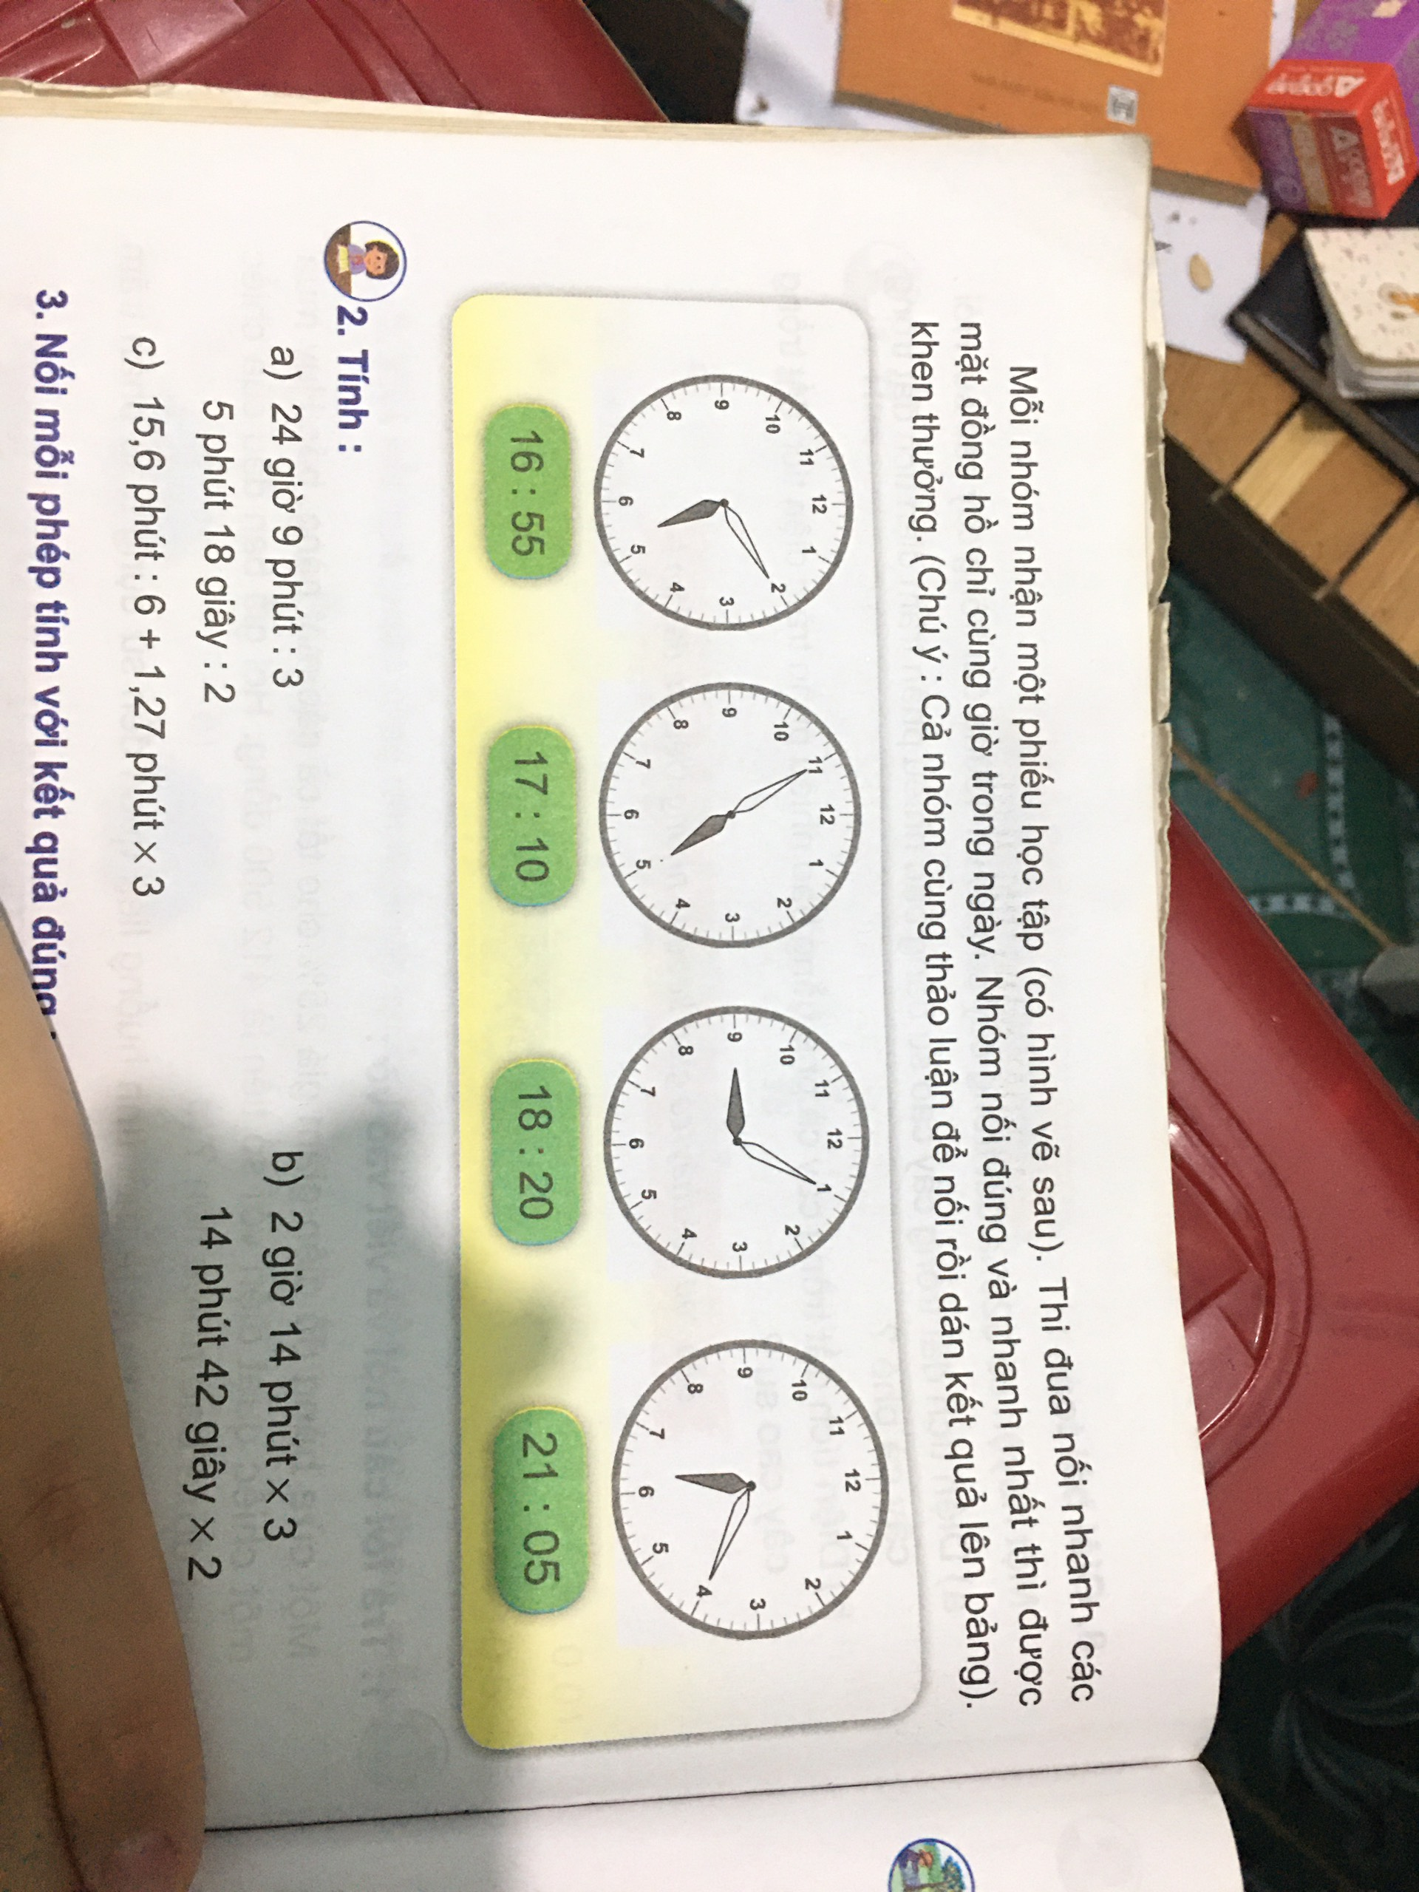


Em hãy nối nhanh các mặt đồng hồ chỉ cùng giờ trong ngày.
16 : 55
17 : 10
18 : 20
21 : 05

Slide 5

Toán
LUYỆN TẬP VỀ CÁC PHÉP TÍNH VỚI
SỐ ĐO THỜI GIAN
LUYỆN TẬP VỀ CÁC PHÉP TÍNH VỚI
SỐ ĐO THỜI GIAN
Trang 165 - 166

Slide 6



01
02
03
Yêu cầu cần đạt
Yêu cầu cần đạt
Thực hiện các phép tính cộng, trừ với số đo thời gian
Thực hiện các phép tính nhân, chia số đo thời gian với số tự nhiên
Vận dụng trong giải toán chuyển động đều.

Slide 7
LUYỆN
TẬP

Slide 8


Bài 1: Tính
a) 12 giờ 24 phút + 3 giờ 18 phút b) 5,4 giờ + 11,2 giờ
14 giờ 26 phút – 5 giờ 42 phút 20,4 giờ – 12, 8 giờ
Bạn hãy nêu cách tính các phép tính này?

Slide 9
Bài 1: Tính
- Đặt tính thẳng hàng và thực hiện tính như đối với phép cộng, phép trừ các số tự nhiên.
- Khi tính sau mỗi kết quả ta phải ghi đơn vị đo tương ứng.
- Đối với phép trừ: nếu số đo theo đơn vị nào đó ở số bị trừ bé hơn số đo tương ứng ở số trừ thì cần chuyển đổi đơn vị hàng lớn hơn liền kề sang đơn vị nhỏ hơn rồi thực hiện phép trừ như bình thường.

Slide 10
Bài 1: Tính
a)
12 giờ 24 phút
+
3 giờ 18 phút
1
giờ
4
phút
5
2
13 giờ 86 phút
14 giờ 26 phút
–
Đổi thành
5 giờ 42 phút
–
5 giờ 42 phút
8
giờ
4
4
phút

Slide 11
Bài 1: Tính
b)
5,4 giờ
20,4 giờ
_
+
12,8 giờ
11,2 giờ
,
giờ
1
giờ
7
6
6
,
6

Slide 12

Bài 2: Tính
a) 8 phút 54 giây × 2 b) 4,2 giờ × 2
38 phút 18 giây : 6 37,2 phút : 3
Bạn hãy nêu cách tính các phép tính này?

Slide 13

Bài 2: Tính
- Đặt tính thẳng hàng và thực hiện tính như đối với phép nhân, phép chia các số tự nhiên.
- Khi tính sau mỗi kết quả ta phải ghi đơn vị đo tương ứng.

Slide 14
Bài 2: Tính
a)
8 phút 54 giây
38 phút 18 giây
6
x
phút
2
120 giây
giây
=
2
phút
3
6
2
16
phút
giây
138 giây
8
10
8
1
giây
=
17 phút 48 giây
0

Slide 15

Bài 2: Tính
37, 2 phút
a)
4,2 giờ
3
x
0
7
1
,
phút
2
2
4
1
2
8
,
4
giờ
0

Slide 16
Bài 3
Một người đi xe đạp đi được một quãng đường 18km với vận tốc 10km/giờ. Hỏi người đi xe đạp đó đã đi hết bao nhiêu thời gian ?
Cùng nhắc lại công thức tính thời gian nào.

Slide 17
Bài 3
Một người đi xe đạp đi được một quãng đường 18km với vận tốc 10km/giờ. Hỏi người đi xe đạp đó đã đi hết bao nhiêu thời gian ?
Muốn tính thời gian ta lấy quãng đường chia cho vận tốc.

Slide 18
Bài 3
Tóm tắt
Quãng đường: 18km
Vận tốc: 10km/giờ
Thời gian: .... giờ?
Bài giải
Thời gian người đi xe đạp đi hết quãng đường là:
18 : 10 = 1,8 (giờ)
1,8 giờ = 1 giờ 48 phút
Đáp số: 1 giờ 48 phút.

Slide 19
Bài 4
Một ô tô đi từ Hà Nội lúc 6 giờ 15 phút và đến Hải Phòng lúc 8 giờ 56 phút. Giữa đường ô tô nghỉ 25 phút. Vận tốc của ô tô là 45km/giờ. Tính quãng đường từ Hà Nội đến Hải Phòng.
Chúng ta tính bằng cách nào?

Slide 20
Bài 4
Một ô tô đi từ Hà Nội lúc 6 giờ 15 phút và đến Hải Phòng lúc 8 giờ 56 phút. Giữa đường ô tô nghỉ 25 phút. Vận tốc của ô tô là 45km/giờ. Tính quãng đường từ Hà Nội đến Hải Phòng.
- Thời gian đi = Thời gian đến – thời gian xuất phát – thời gian nghỉ (nếu có).
- Tính quãng đường ta lấy vận tốc nhân với thời gian.

Slide 21
Bài 4
Tóm tắt
Đi: 6 giờ 15 phút
Đến: 8 giờ 56 phút
Nghỉ: 25 phút
Vận tốc: 45km/giờ
Quãng đường: ...km?

Slide 22
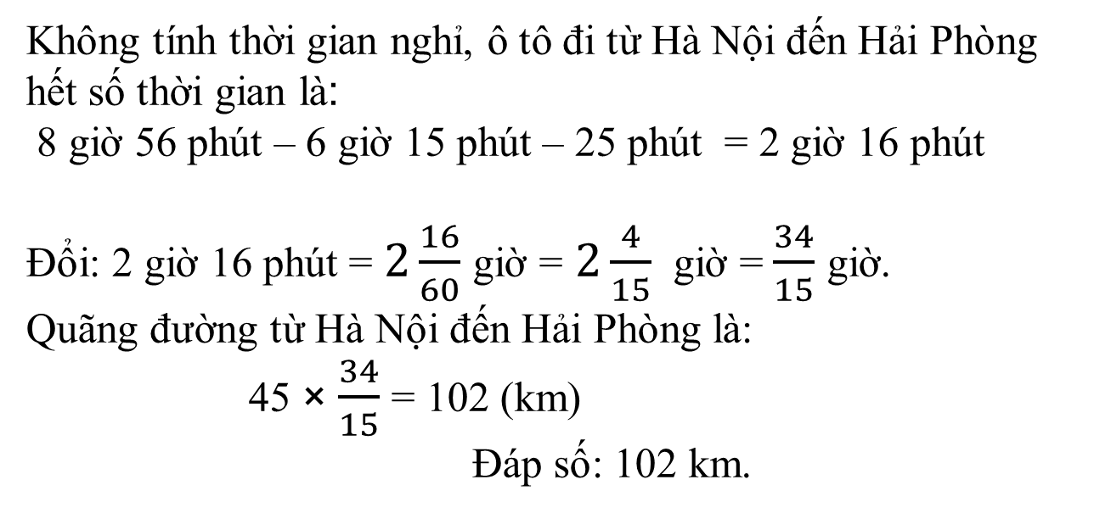
Bài 4
Bài giải
Không tính thời gian nghỉ, ô tô đi từ Hà Nội đến Hải Phòng hết số thời gian là:
8 giờ 56 phút – 6 giờ 15 phút – 25 phút = 2 giờ 16 phút
Đổi: 2 giờ 16 phút = $2\frac{16}{60}$ giờ = $2\frac{4}{15}$ giờ = $\frac{34}{15}$ giờ.
Quãng đường từ Hà Nội đến Hải Phòng là:
45 × $\frac{34}{15}$= 102 (km)
Đáp số: 102 km.

Slide 23
CỦNG
CỐ

Slide 24



Đâu là công thức tính vận tốc?
A
B
v = s x t
v = s : t
C
D
v = s + t
v = t : s

Slide 25
Đâu là công thức tính quãng đường?
A
B
s = t : v
s = v : t
C
D
s = v + t
s = v x t

Slide 26
Đâu là công thức tính thời gian?
A
B
t = s : v
t = v : s
C
D
t = v + s
t = v x s

Slide 27

DÒ
DẶN
Làm các bài tập luyện tập thêm
Chuẩn bị bài tiếp theo

Slide 28
TẠM BIỆT

